Slide 1
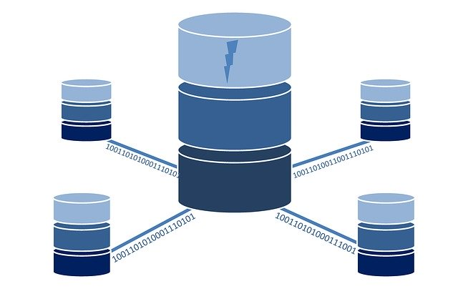
หน่วยที่ 6 การจัดการฐานข้อมูลลูกค้า
Mr.Juthawut Chantharamalee
Assistant Professor in Computer Science
(Chairperson of B.Sc. Program in Computer Science) Office. Suan Dusit University, Phone. (+66) 2244-5691 Email. juthawut_cha@dusit.ac.th, jchantharamalee@gmail.com

Slide 2
สาระการเรียนรู้
1. ความหมายของฐานข้อมูล
2. ประโยชน์ของฐานข้อมูล
3. ประเภทของข้อมูล
4. การบริหารฐานข้อมูลลูกค้า
5. วิธีการจัดทำบัญชีรายชื่อลูกค้า
6. ประโยชน์ของฐานข้อมูลลูกค้า
7. วิธีการจัดเก็บข้อมูล
8. วิธีการได้ข้อมูลลูกค้า
9. เทคนิคการใช้ฐานข้อมูลลูกค้าในการทำธุรกิจออนไลน์

Slide 3
จุดประสงค์การเรียนรู้
1. บอกความหมายของฐานข้อมูลได้
2. อธิบายประโยชน์และประเภทของข้อมูลได้
3. อธิบายการบริหารฐานข้อมูลลูกค้าได้
4. อธิบายวิธีการจัดเก็บข้อมูลได้
5. มีเจตคติและกิจนิสัยที่ดีในการปฏิบัติงานด้วยความรับผิดชอบ ซื่อสัตย์ ละเอียดรอบคอบ

Slide 4
สมรรถนะประจำหน่วย
1. แสดงความรู้เกี่ยวกับการจัดการฐานข้อมูลลูกค้า
2. แสดงความรู้เกี่ยวกับการจัดเก็บฐานข้อมูลลูกค้า
3. ปฏิบัติในการใช้เครื่องมือในการจัดเก็บฐานข้อมูลลูกค้า

Slide 5
ความนำ
ข้อมูลที่ได้จากแหล่งต่าง ๆ ถ้ามีการจัดการฐานข้อมูลที่ดี ก็จะทำให้มีประสิทธิภาพในการค้นหาและติดต่อ โดยเฉพาะลูกค้าที่ติดต่อซื้อขาย ถ้ามีการจัดการฐานข้อมูลลูกค้าไว้ ก็จะทำให้ทราบว่ามีลูกค้าจำนวนเท่าไร ซื้อสินค้าอะไรบ้าง จำนวนครั้งที่ติดต่อซื้อขาย และจะสามารถติดต่อเสนอขายสินค้าได้ที่ใด

Slide 6
ความหมายของฐานข้อมูล
ฐานข้อมูล (Database) หมายถึง กลุ่มของข้อมูลที่มีความสัมพันธ์กัน นำมาเก็บรวบรวมเข้าไว้ด้วยกันอย่างมีระบบและข้อมูลที่ประกอบกันเป็นฐานข้อมูลนั้น ต้องตรงตามวัตถุประสงค์การใช้งานขององค์กรด้วยเช่นกัน เช่น องค์กรธุรกิจต้องการเก็บข้อมูลลูกค้า ก็ทำการรวบรวมข้อมูล ตั้งแต่หมายเลขโทรศัพท์ของผู้ที่มาติดต่อจนถึงการเก็บเอกสารทุกอย่างของสำนักงาน

Slide 7
ประโยชน์ของฐานข้อมูล
1. ลดการเก็บข้อมูลซ้ำซ้อน
2. รักษาความถูกต้องของข้อมูล
3. การป้องกันและรักษาความปลอดภัย

Slide 8
ประเภทของข้อมูล
1. ข้อมูลภายนอกของลูกค้า (External Data) เช่น ข้อมูลภาพรวมตลาด, ข้อมูลการใช้สื่อโดยรวมของกลุ่มเป้าหมาย, Market landscape (การศึกษาเกี่ยวกับเรื่องของพื้นที่หรือพฤติกรรมของผู้บริโภคในตลาดที่เราต้องการ)
2. ข้อมูลภายในของลูกค้า (Internal Data) เช่น ข้อมูลทางด้านภูมิประชากรศาสตร์ (Demographic) ของลูกค้าแต่ละคน, ข้อมูลการเปลี่ยนแปลง (Transaction) และการเก็บความถี่ในการซื้อสินค้าแต่ละชิ้น

Slide 9
การบริหารฐานข้อมูลลูกค้า
1. การจัดทำประวัติและรายละเอียดของลูกค้า
2. จดจำและเก็บรักษาลูกค้าชั้นดีเอาไว้ให้ยาวนานที่สุด
3. มีการตอบแทนที่ลูกค้าที่อุดหนุนธุรกิจในโอกาสสำคัญ

Slide 10
วิธีจัดทำบัญชีรายชื่อลูกค้า
1. ให้ลูกค้ากรอกรายละเอียด โดยเตรียมบัตร
2. สอบถามจากลูกค้าโดยตรง
3. รวบรวมรายชื่อจากงานแสดงสินค้าหรือนิทรรศการ
4. ใช้วิธีบริการหลังการขาย
5. ใช้ข้อมูลของผู้ใช้บัตรเครดิต
6. ใช้ข้อมูลของลูกค้าแนะนำ
7. การค้นหาข้อมูลลูกค้าจากโซเชียลมีเดีย

Slide 11
ประโยชน์ของฐานข้อมูลลูกค้า
1. จัดการกับข้อมูลให้เป็นระเบียบมากขึ้น
2. เปลี่ยนคนที่อยู่ในระบบให้กลายเป็นลูกค้าคนสำคัญของเรา
3. รับรู้ความต้องการและพฤติกรรมของลูกค้าจากข้อมูลที่ได้มา
4. วางแผนธุรกิจด้วยข้อมูลลูกค้า

Slide 12
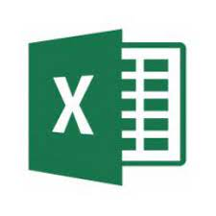
วิธีการจัดเก็บข้อมูล
โปรแกรม Excel
Google Form
Social Listening Tools

Slide 13
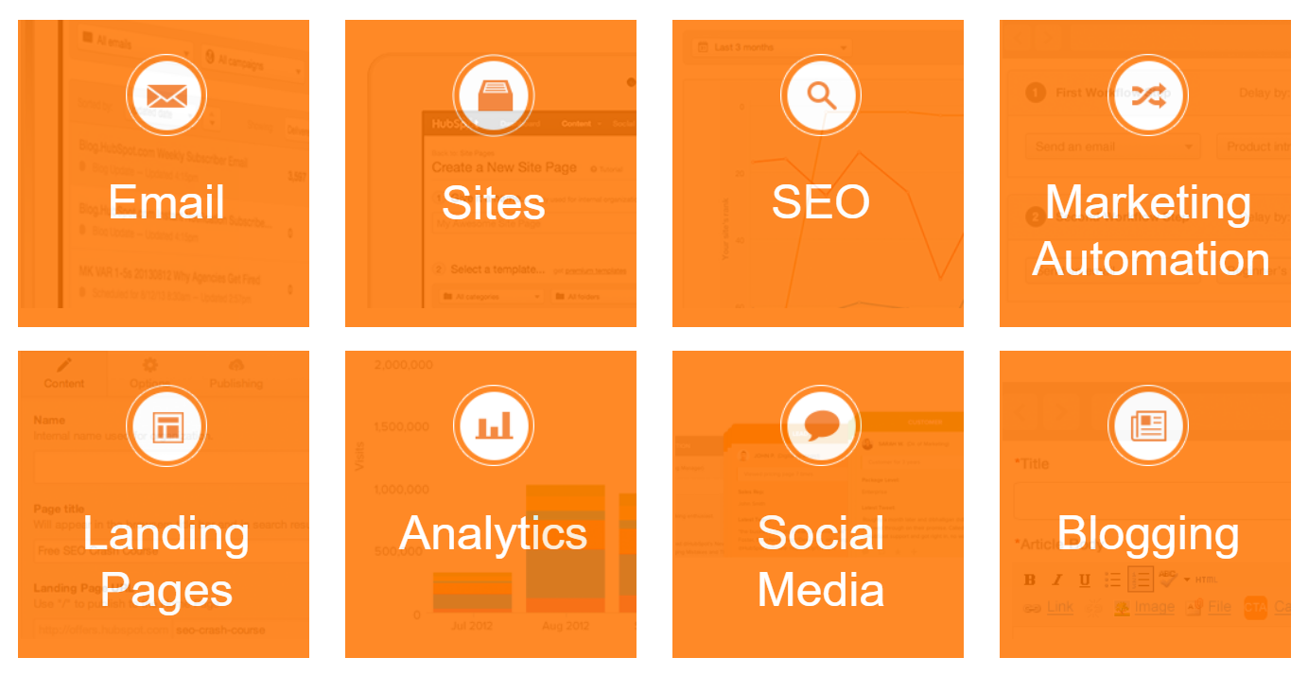
วิธีการได้ข้อมูลลูกค้า
1. แอดไลน์ หรือสแกน QR Code
2. ลงทะเบียนผ่านฟอร์มของ Hubspot

Slide 14
สรุปประเด็นสำคัญ
ฐานข้อมูล (Database) หมายถึง กลุ่มของข้อมูลที่มีความสัมพันธ์กัน นำมาเก็บรวบรวมเข้าไว้ด้วยกันอย่างมีระบบและข้อมูลที่ประกอบกันเป็นฐานข้อมูลนั้น ต้องตรงตามวัตถุประสงค์การใช้งานขององค์กรด้วยเช่นกัน

Slide 15
สรุปประเด็นสำคัญ
ประโยชน์ของฐานข้อมูล (Database)
1. ลดการเก็บข้อมูลที่ซ้ำซ้อน
2. รักษาความถูกต้องของข้อมูล
3. การป้องกันและรักษาความปลอดภัย (Security)

Slide 16
สรุปประเด็นสำคัญ
ฐานข้อมูลลูกค้า (Customer database) ในปัจจุบันถือว่าเป็นสิ่งสำคัญในการทำตลาดยุคใหม่ที่มีสภาพการแข่งขันกันอย่างมาก ฐานข้อมูลลูกค้า ถือว่ามีความสำคัญไม่น้อยไปกว่า เรื่องอื่น ๆ ปกติแล้วนักการตลาด สามารถยึดแนวทางการบริหารฐานข้อมูลลูกค้าได้ โดยการจัดทำประวัติและรายละเอียดของลูกค้า จดจำและเก็บรักษาลูกค้าชั้นดีเอาไว้ให้ยาวนานที่สุด และมีการตอบแทนที่ลูกค้าที่อุดหนุนธุรกิจในโอกาสสำคัญด้วยของขวัญหรือของชำร่วย

